Slide 1
ما الفلسفة ؟
إعداد المعلمات :
أ / فضة المطيري أ / منى المرشاد أ / أنفال الوعلان

Slide 2
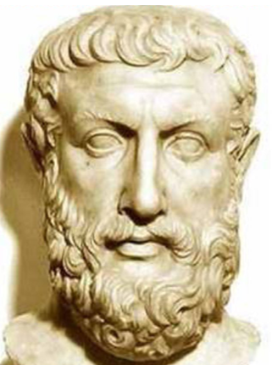
يروى أن طاليس ( الفيلسوف العجوز ) كان يسير بجوار جدار تجلس عليه فتاة ، رافعاً راسه إلى السماء يتأملها ، فإذا به يقع في حفرة من الماء ، فأضحك ذلك المنظر الفتاة
ولعلها معذورة ، لأنها لا تعرف طاليس كما يعرفه أهل مدينته (ملطية) ولا تقدر ولعه بتأمل النجوم والتنبؤ باحوال الملاحة في البحار ، ولعلها سمعت أهل مدينتها ينادوته بالفيلسوف أو يتحدثون عن شهرته ومنزلته في المدينة
ومع ذلك فإن كبر سنه وعلمه وشهرته لم تمنع الفتاة من أن تطلق ضحكاتها

Slide 3
نشاط : ناقش زملائك في القصة السابقة من خلال استعانتك الاسئلة التالية :
ما الذي ترمز إليه هذه القصة ؟
هل ضحك الفتاة سلوك أخلاقي ؟
هل تدرك الفتاة أهمية النجوم وعلاقتها بالملاحة والبحار وأحوال المناخ ؟
هل من واجب الفتاة أن تعرف ذلك ؟
ضع عنواناً مناسباً للقصة السابقة
اكتب تقريراً مبسطاً من صفحة واحدة عن الفيلسوف طاليس

Slide 4
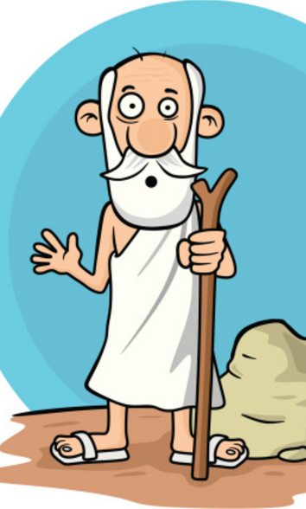
يربط الناس مفهوم الفلسفة
بذلك الرجل الملازم لبرجه العاجي والمتجه ببصره وبصيرته إلى :
بالأساطير والحكماء
والعصور القديمة
ما في الباطن والأعماق
ما فوق
ما وراء
كأنما الفلسفة تظهر
في مظهر شيخ كبير
ذو لحية بيضاء
يتكئ على عصا
يصدر الحكم والأمثال
بعيداً عن الواقع العلمي الملموس
ويصدر عنه كلاماً قد يثير الفكر والشعور أحياناً ، ولكنه كلام عقيم ولا جدوى منه مجرد تمنيات عقلية ورؤى نفسية وأخلاقية
لا تتصل بالواقع

Slide 5
تقرن الفلسفة
هناك قلة
من الناس
بالتفكير والعمليات العقلية
وطرح لمشكلات والبحث عن الحقيقة

Slide 6
التقويم

Slide 7
لأنها لا تعرف طاليس كما يعرفه أهل مدينته (ملطية) ولا تقدر ولعه بتأمل النجوم والتنبؤ باحوال الملاحة في البحار ، ولعلها سمعت أهل مدينتها ينادوته بالفيلسوف أو يتحدثون عن شهرته ومنزلته في المدينة
بعد قراءة الفقرة السابقة ، أجيبي عن الأسئلة التالية :
( 1 ) من هو صاحب الصورة ؟
( 2 ) من أي مدينة هو ؟
( 3 ) بماذا هو مشهور في مدينته ( ملطية ) ؟

Slide 8
حل ( تقويم الوحدة الأولى ) صفحة ( 34 )
أولاً : أكمل العبارات التالية بما يناسبها :
فيلسوف من مدينة ملطية ، كان مولعا بتأمل النجوم والتنبؤ بأحوال الملاحة والبحار يسمى ...................... .
طاليس

Slide 9
حل ( تقويم الوحدة الأولى ) صفحة ( 35 )
رابعاً : ضع علامة ( ✓ ) أما العبارة الصحيحة وعلامة ( ✗ ) أمام العبارة غير الصحيحة :
قليل من الناس من يقرن الفلسفة بالتفكير والعمليات العقلية وطرح المشكلات . ( )
✓

